Slide 1
Plataforma Nacional de
Transparencia
Abril 2016

Slide 2
Plataforma Nacional de Transparencia
Índice
Introducción.
Página principal.
Registro de usuario y vinculación.
Sistema de Solicitudes de Acceso a la Información.
Sistema de Gestión de Medios de Impugnación.
Sistema de Herramienta de Comunicación entre Organismos Garantes y Sujetos Obligados.
Sistema de Portales de Obligaciones de Transparencia.
Administración de Usuarios de la PNT

Slide 3
Plataforma Nacional de Transparencia
Introducción

Slide 4
Plataforma Nacional de Transparencia
LGTAIP
La Ley General de Transparencia y Acceso a la Información Pública en su Título Tercero, Capítulo Único, establece cuatro artículos relacionados con la Plataforma Nacional de Transparencia (Artículos 49, 50, 51 y 52).

Slide 5
Plataforma Nacional de Transparencia
Objetivo
Integrar y hacer interoperables los cuatro sistemas de información que establece el artículo 50 de la Ley General de Transparencia y Acceso a la Información Pública.

Slide 6
Plataforma Nacional de Transparencia
Federal
Sistema de solicitudes de acceso a la información
Sistema de gestión de medios de impugnación
Sistema de portales de obligaciones de transparencia
Sistema de comunicación entre organismos garantes y SO
Estatal
Sistema Nacional de Transparencia

Slide 7
Etapas para el desarrollo e implementación de la PNT
Etapa uno
Etapa dos
Etapa tres
Etapa cuatro
2014
2015
sep.
oct.
nov.
dic.
2016
feb.
mar.
abr.
may.
jun.
jul.
ago.
sep.
oct.
nov.
dic.
Desarrollo del Sistema de Solicitudes de Acceso a la Información
Mejoras al Sistema de Solicitudes de Acceso a la Información
PNT
Adecuaciones derivadas por la normatividad emitida por el Sistema Nacional de Transparencia y armonización con las Leyes Locales de la Materia
5 de mayo de 2016
Iniciará operaciones la PNT
Desarrollo del Sistema de Gestión de Medios de Impugnación
Desarrollo del Sistema de Comunicación
Mejoras al Sistema de Portales de Obligaciones de Transparencia
Desarrollos adicionales y mejoras a la PNT
Desarrollo y mejoras

Slide 8
Plataforma Nacional de Transparencia
Integración de los sistemas INFOMEX a la PNT
Las entidades federativas deberán mantener la infraestructura y operación de los sistemas de solicitudes de acceso a la información actuales.
Se instalarán y configurarán servicios que permitan conectar los sistemas de solicitudes de acceso a la información que se encuentran disponibles en las diferentes entidades federativas. Esta actividad la realizará el INAI con apoyo de los organismos garantes.
Una vez armonizadas las Leyes locales en materia de transparencia, será necesario adecuar los procedimientos y los sistemas INFOMEX a lo establecido por la normatividad.

Slide 9
Plataforma Nacional de Transparencia
Migración de información y sistemas a la PNT
Los Estados con sistemas INFOMEX donados por el INAI, serán migrados a la PNT y el histórico de sus bases de datos formará parte de la Plataforma como lo establece la Ley General.
Los procesos y la normatividad de cada Estado, estará implementada dentro de la PNT y para ello, los organismos garantes deberán entregar al INAI todos los insumos necesarios para la configuración.
El INAI apoyará a los Estados que cuenten con sistemas propios, para migrarlos a la PNT por lo que deberán integrar los insumos necesarios para su configuración.

Slide 10
Requerimientos de infraestructura para operar la Plataforma
Equipo de cómputo con sistema operativo Windows, Linux o MAC.
Navegador de Internet (Internet Explorer, Google Chrome o Firefox).
Tableta o teléfono inteligente con sistema operativo iOS, Android o Windows Phone.
Conexión a Internet.
La PNT podrá operará con los mismos equipos de cómputo, con los que actualmente las Unidades de Enlace o equivalentes usan para gestionar las solicitudes de información en Infomex.
No se requerirá de inversión adicional en infraestructura de cómputo y comunicaciones.

Slide 11
Plataforma Nacional de Transparencia
Página principal

Slide 12
Plataforma Nacional de Transparencia
Página principal

Slide 13
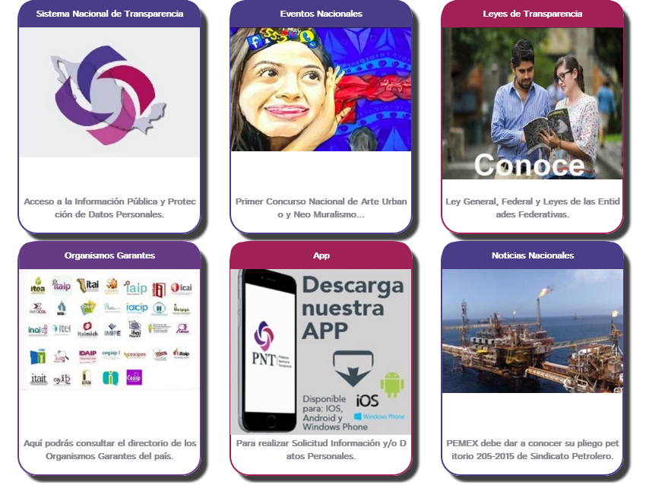
Plataforma Nacional de Transparencia
Página principal

Slide 14
Plataforma Nacional de Transparencia
Página principal

Slide 15
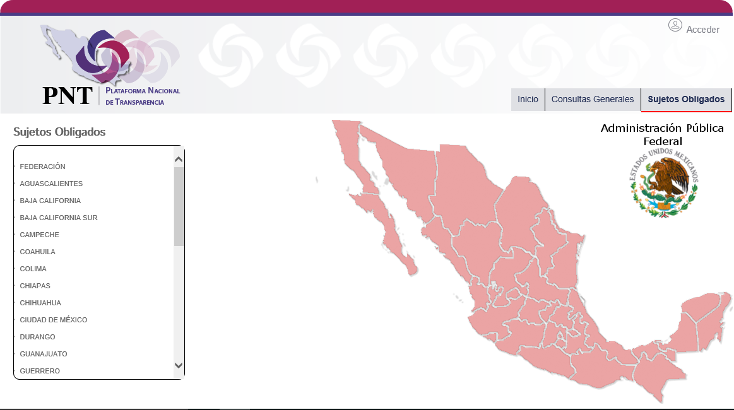
Plataforma Nacional de Transparencia
Al dar clic sobre el enlace denominado “Sujetos Obligados”, se muestra una pantalla en la que se puede consultar el directorio de sujetos obligados de todo el país.
Sujetos Obligados

Slide 16
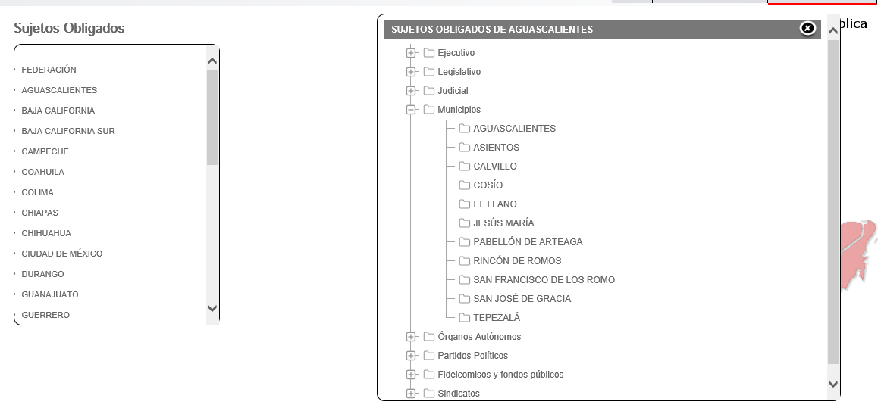
Plataforma Nacional de Transparencia
Por ejemplo, al seleccionar el Estado de Aguascalientes se mostrarán los sujetos obligados correspondientes a esa entidad federativa.
Sujetos Obligados

Slide 17
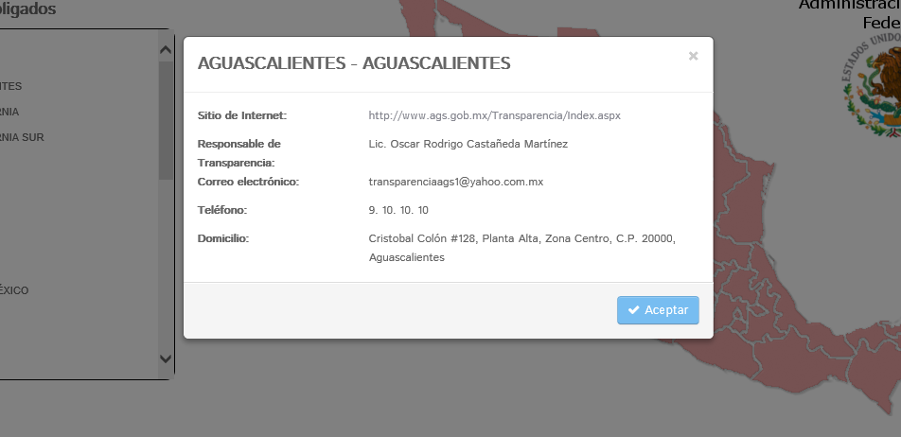
Plataforma Nacional de Transparencia
Para ver los detalles de contacto sobre un sujeto obligado en particular, será necesario dar clic sobre su nombre.
Sujetos Obligados

Slide 18
Plataforma Nacional de Transparencia
Registro de usuario
y vinculación

Slide 19
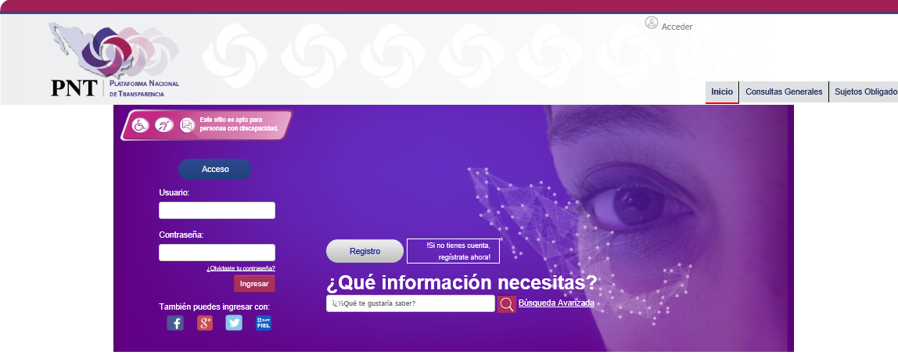
Plataforma Nacional de Transparencia Registro de usuario y vinculación
Para registrar un nuevo usuario en la Plataforma Nacional de Transparencia, será necesario dar clic sobre el botón rotulado con la palabra “Registro”.
Registro de usuario

Slide 20
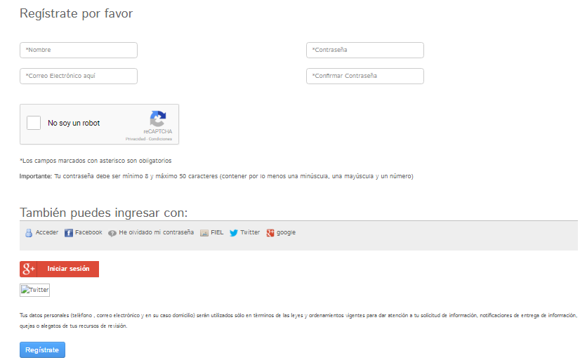
Plataforma Nacional de Transparencia Registro de usuario y vinculación
Para registrar un usuario en la PNT, se requerirá a la persona que proporcione un nombre, un correo electrónico y una contraseña.
Registro de usuario

Slide 21
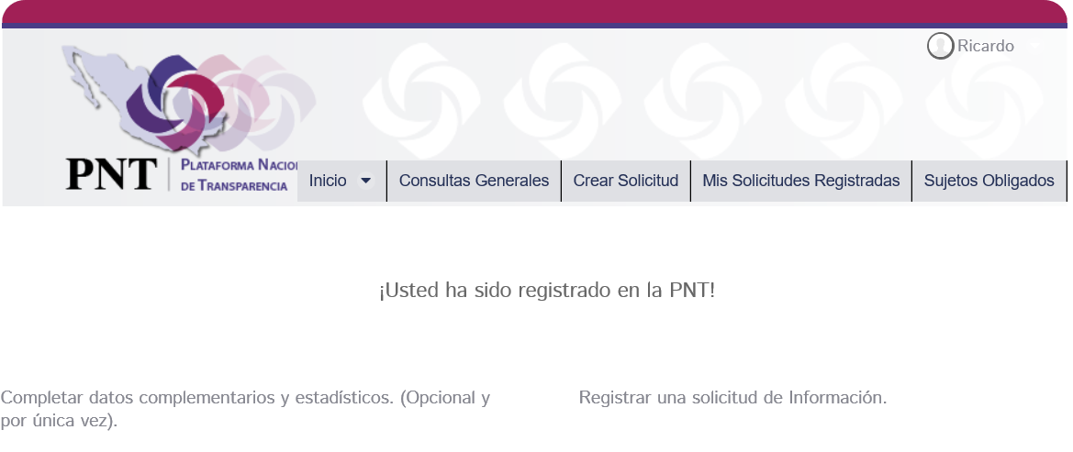
Plataforma Nacional de Transparencia Registro de usuario y vinculación
Si el registro de usuario fue correcto, se mostrará una pantalla que ofrecerá a las personas dos opciones, complementar los datos de registro del usuario o registrar una solicitud.
Registro de usuario

Slide 22
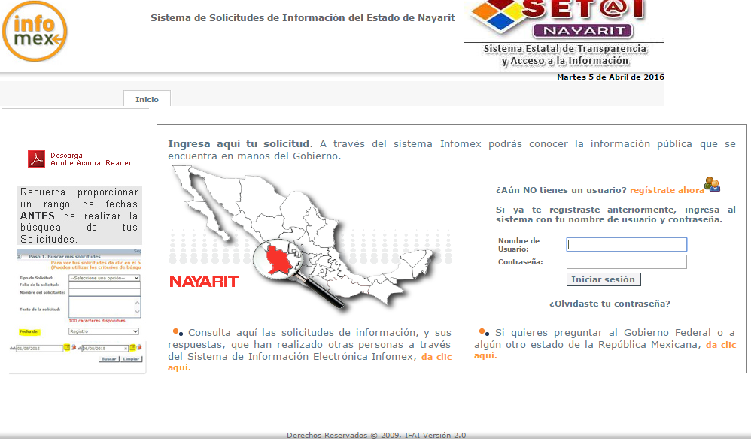
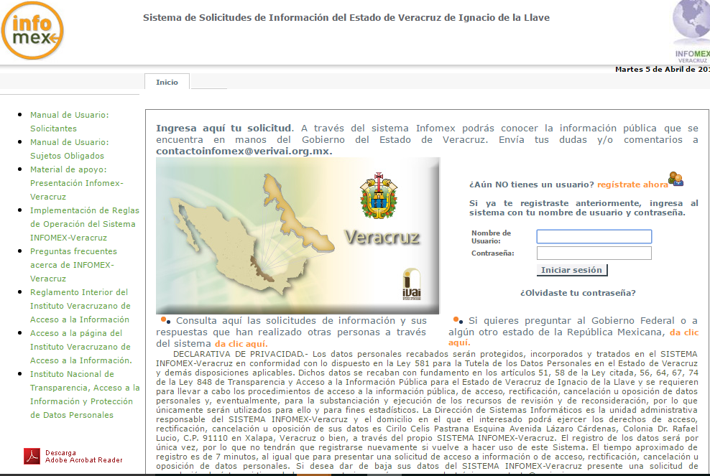
Plataforma Nacional de Transparencia Registro de usuario y vinculación
Una vez que se tenga un usuario registrado en la PNT, se tendrá la opción de realizar el proceso de vinculación, que consiste en proporcionar el nombre de usuario y contraseña que utilizaba la persona para ingresar a los diferentes sistemas INFOMEX.
Vinculación

Slide 23
Plataforma Nacional de Transparencia Registro de usuario y vinculación
Para hacer el proceso de vinculación se tendrá que dar clic en la parte superior de la página donde se muestra el nombre del usuario y seleccionar la opción del menú denominada “Mi cuenta”.
Mi cuenta

Slide 24
Plataforma Nacional de Transparencia Registro de usuario y vinculación
En el formulario de registro de usuario “Mi cuenta”, se tiene la sección “Vinculación a Sistemas de Solicitudes de Acceso a la Información”, la lista denominada “Selecciona el sistema” mostrará todos los sistemas integrados a la PNT. Para realizar la vinculación será necesario seleccionar un sistema, proporcionar nombre de usuario y contraseña y dar clic sobre el botón rotulado con la palabra “Vincular”. La vinculación se tendrá que realizar en una sola ocasión.
Vinculación

Slide 25
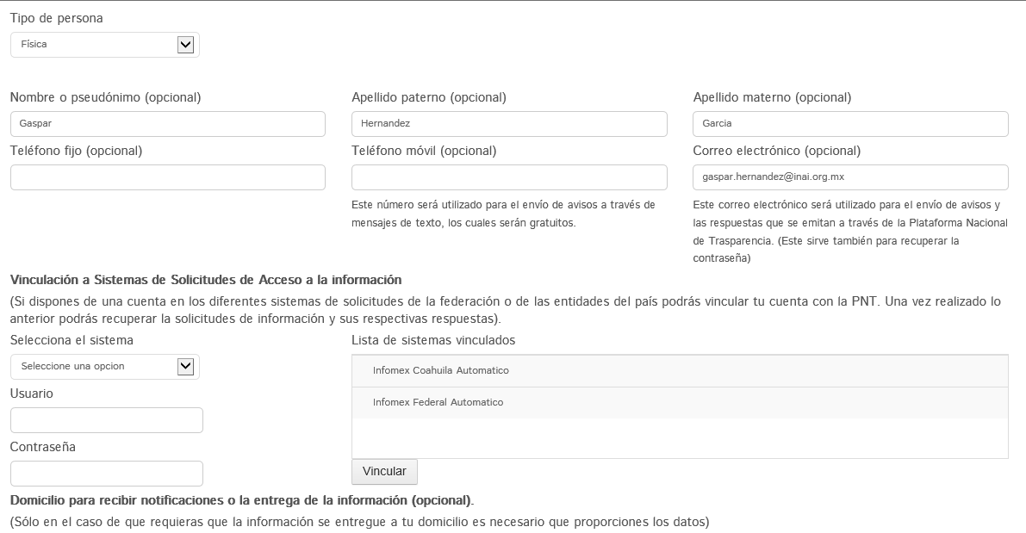
Plataforma Nacional de Transparencia Registro de usuario y vinculación
En el formulario de registro de usuario “Mi cuenta”, puedo registrar información estadística, de contacto y domicilio, que será cargada automáticamente al realizar solicitudes de información.
Mi cuenta

Slide 26
Plataforma Nacional de Transparencia Registro de usuario y vinculación
El ingreso a la PNT se puede realizar a través de una cuenta de Facebook, Twitter o Google+.
Redes sociales

Slide 27
Plataforma Nacional de Transparencia
Sistema de Solicitudes
De Acceso a la Información

Slide 28
Plataforma Nacional de Transparencia
Para ingresar a este sistema proporcione su nombre de usuario y contraseña, y de clic sobre la sección marcada con la flecha verde.

Slide 29
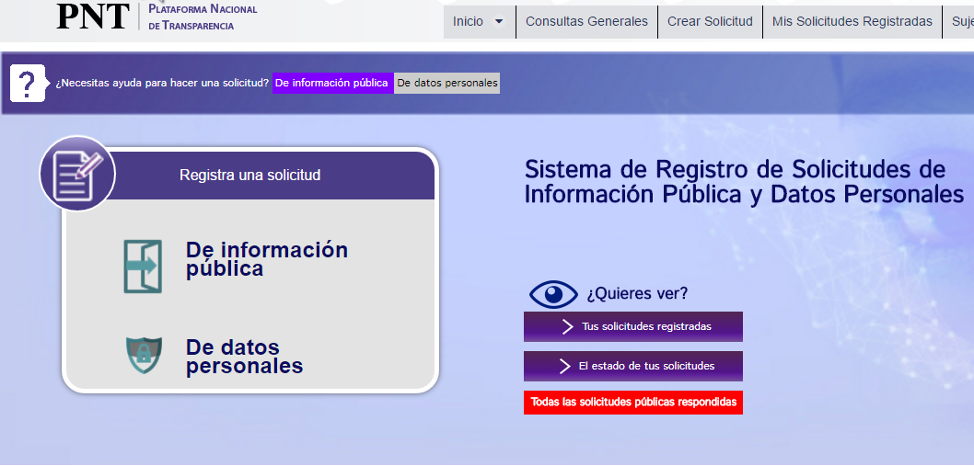
Plataforma Nacional de Transparencia Sistema de Solicitudes de Acceso a la Información

Slide 30
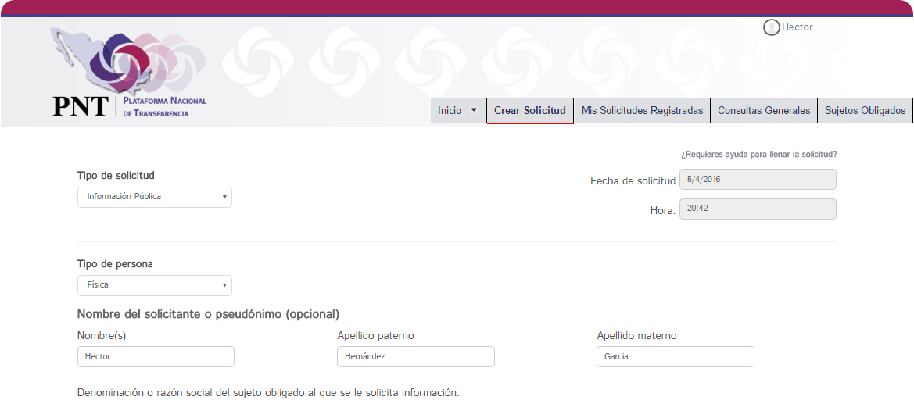
Plataforma Nacional de Transparencia Sistema de Solicitudes de Acceso a la Información
Registro de solicitud

Slide 31
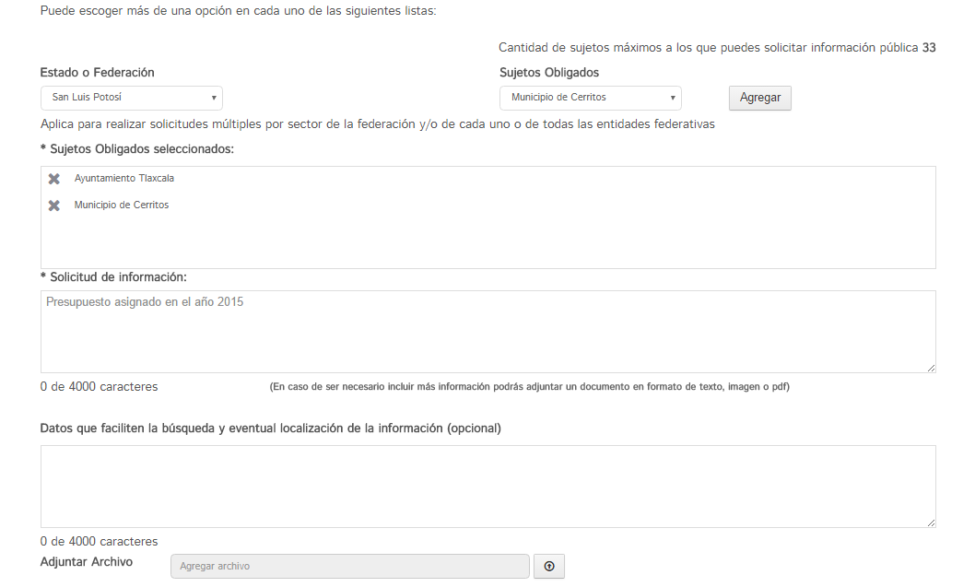
Plataforma Nacional de Transparencia Sistema de Solicitudes de Acceso a la Información
Registro de solicitud

Slide 32
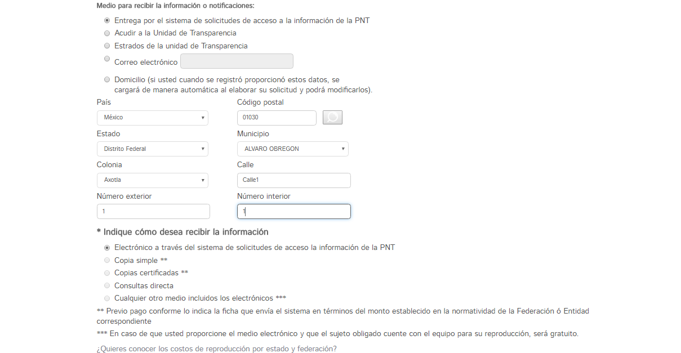
Plataforma Nacional de Transparencia Sistema de Solicitudes de Acceso a la Información
Registro de solicitud

Slide 33
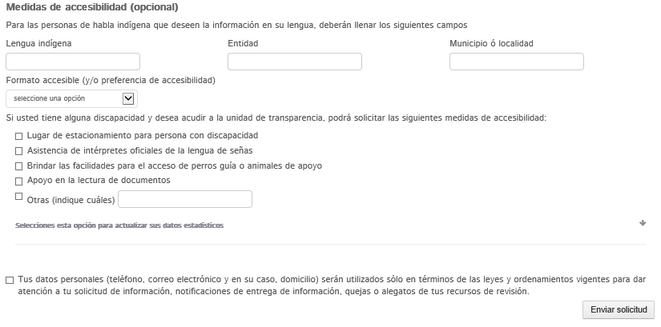
Plataforma Nacional de Transparencia Sistema de Solicitudes de Acceso a la Información
Registro de solicitud

Slide 34
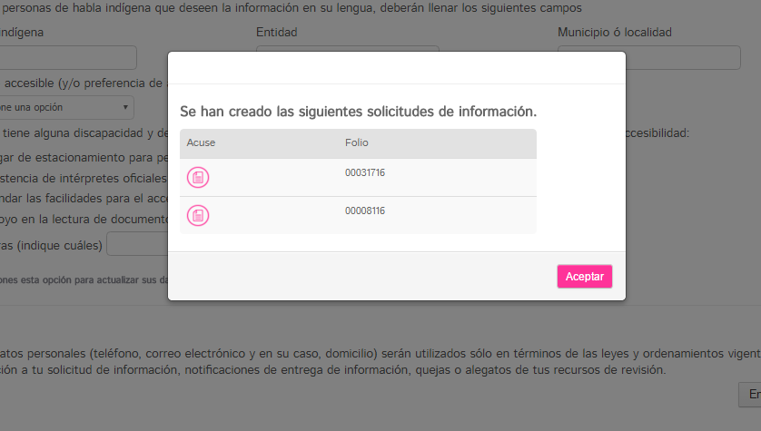
Plataforma Nacional de Transparencia Sistema de Solicitudes de Acceso a la Información
Registro de solicitud

Slide 35
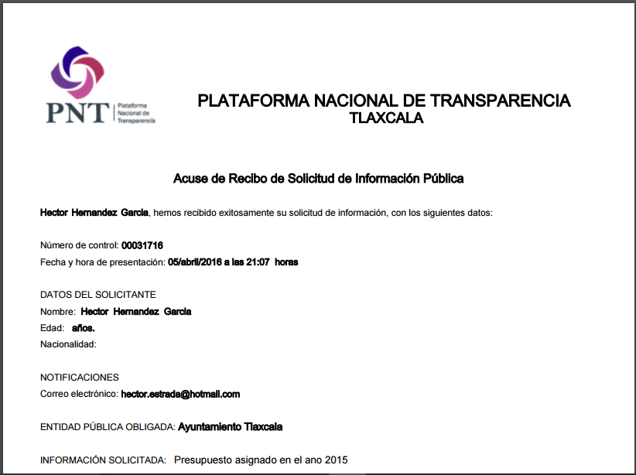
Plataforma Nacional de Transparencia Sistema de Solicitudes de Acceso a la Información
Registro de solicitud

Slide 36
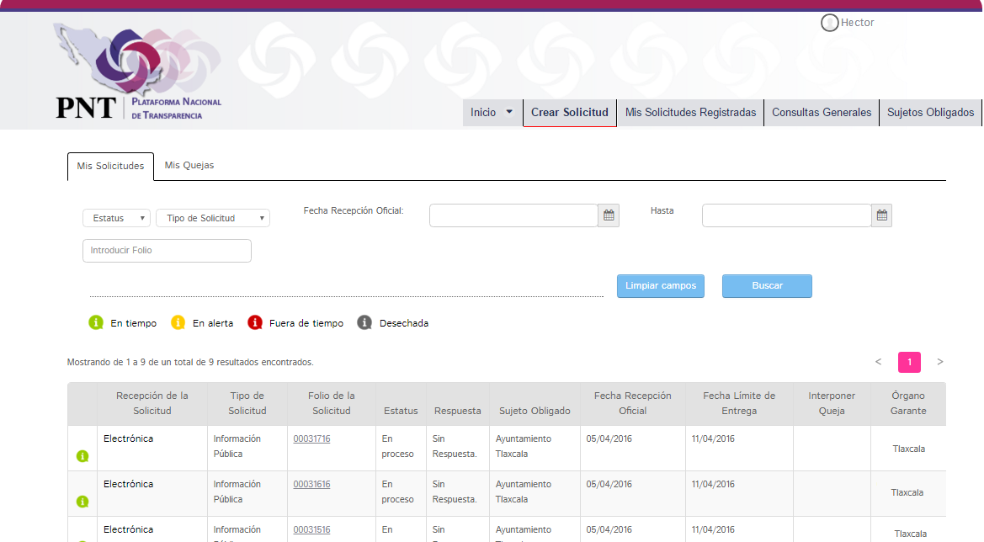
Plataforma Nacional de Transparencia Sistema de Solicitudes de Acceso a la Información
Mis solicitudes

Slide 37
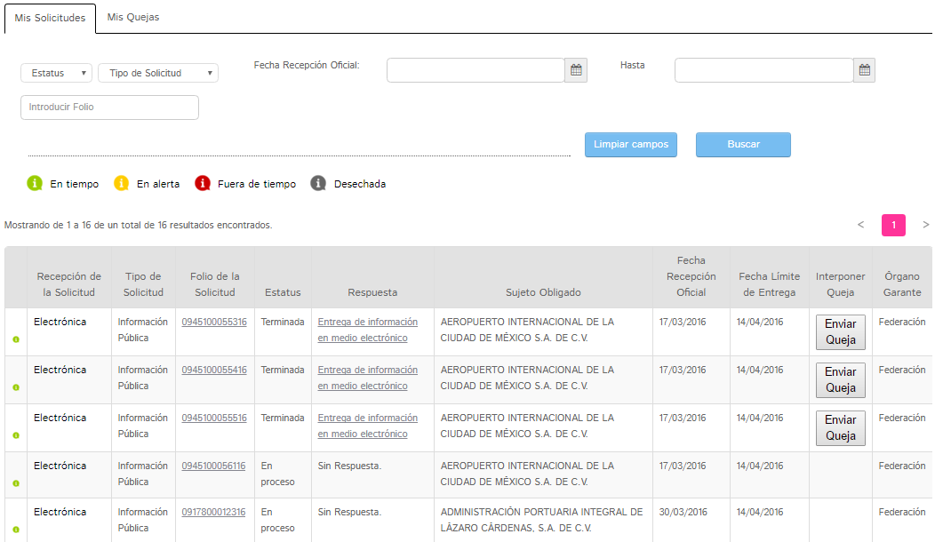
Plataforma Nacional de Transparencia Sistema de Solicitudes de Acceso a la Información
Mis solicitudes

Slide 38
Plataforma Nacional de Transparencia
Sistema de Gestión
de Medios de Impugnación

Slide 39
Plataforma Nacional de Transparencia
Para ingresar a este sistema proporcione su nombre de usuario y contraseña, y de clic sobre la sección marcada con la flecha verde.

Slide 40
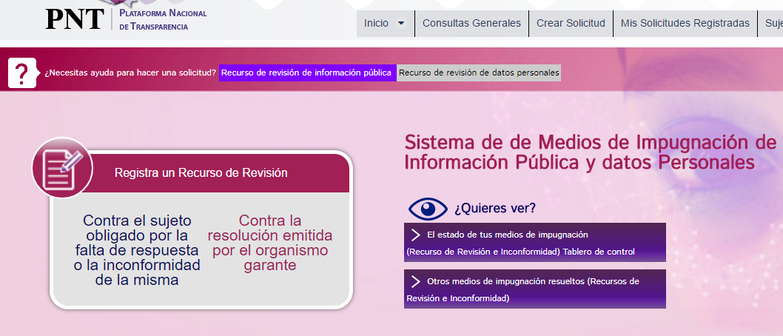
Plataforma Nacional de Transparencia Sistema de Gestión de Medios de Impugnación

Slide 41
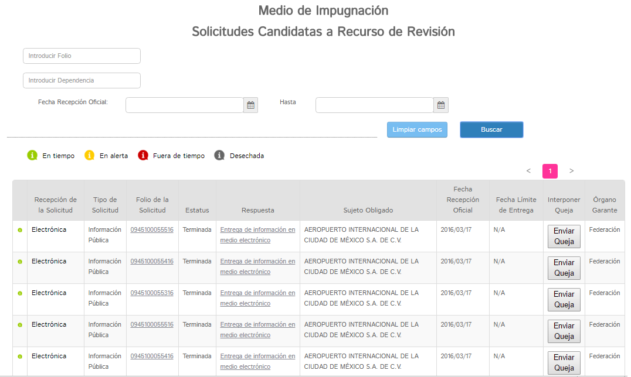
Plataforma Nacional de Transparencia Sistema de Gestión de Medios de Impugnación
Candidatas a recurso

Slide 42
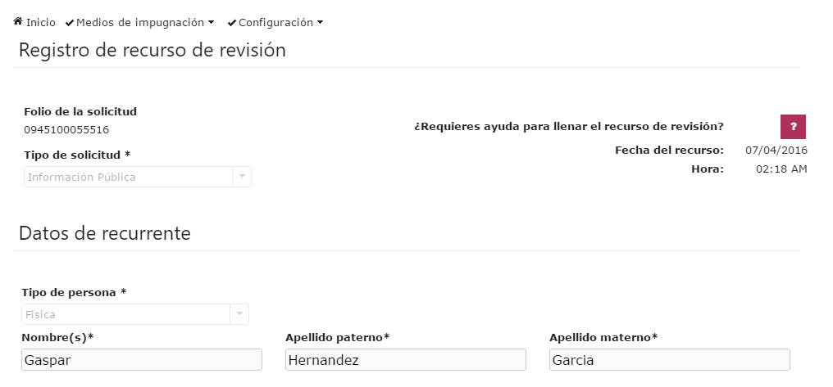
Plataforma Nacional de Transparencia Sistema de Gestión de Medios de Impugnación
Registro de recurso

Slide 43
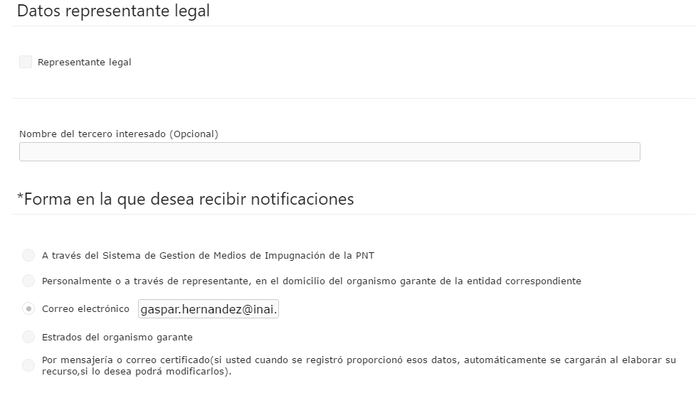
Plataforma Nacional de Transparencia Sistema de Gestión de Medios de Impugnación
Registro de recurso

Slide 44
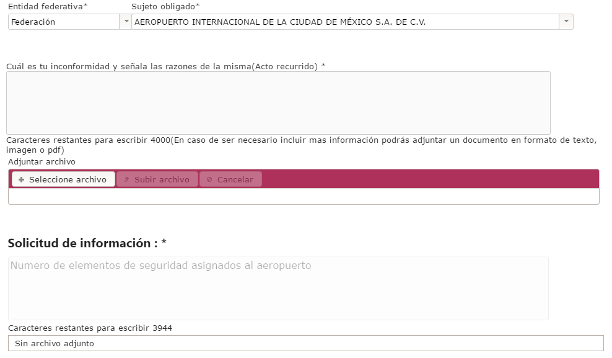
Plataforma Nacional de Transparencia Sistema de Gestión de Medios de Impugnación
Registro de recurso

Slide 45
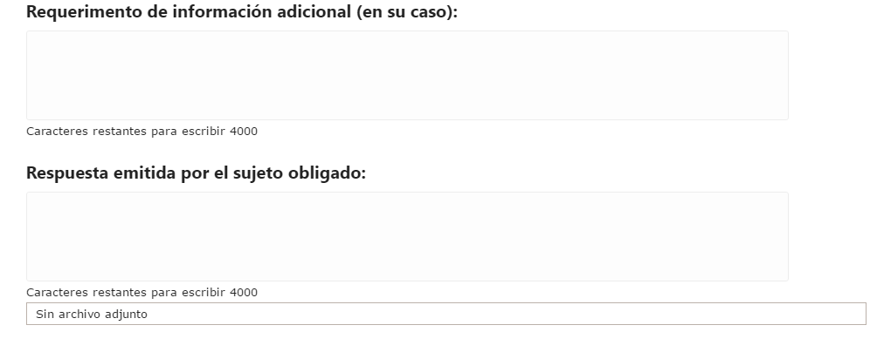
Plataforma Nacional de Transparencia Sistema de Gestión de Medios de Impugnación
Registro de recurso

Slide 46
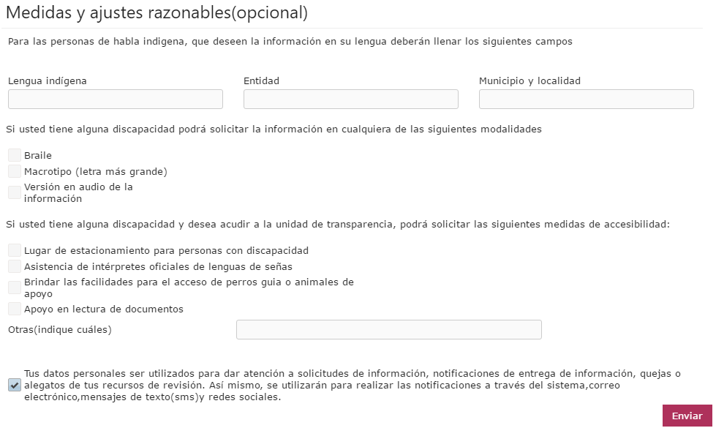
Plataforma Nacional de Transparencia Sistema de Gestión de Medios de Impugnación
Registro de recurso

Slide 47
Plataforma Nacional de Transparencia
Sistema de Comunicación entre Organismos Garantes y Sujetos Obligados

Slide 48
Plataforma Nacional de Transparencia
Para ingresar a este sistema proporcione su nombre de usuario y contraseña, y de clic sobre la sección marcada con la flecha verde.

Slide 49
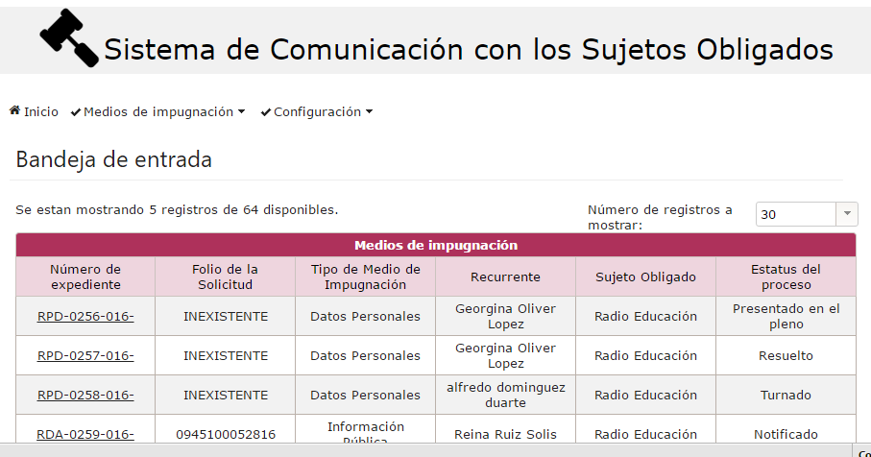
Plataforma Nacional de Transparencia Sistema de Comunicación entre Organismos Garantes y Sujetos Obligados

Slide 50
Plataforma Nacional de Transparencia Sistema de Comunicación entre Organismos Garantes y Sujetos Obligados
Registro del recurso de revisión (1)
Selección del tipo de solicitud
Agregar tercero interesado

Slide 51
Plataforma Nacional de Transparencia Sistema de Comunicación entre Organismos Garantes y Sujetos Obligados
Registro del recurso de revisión (2)
Registro de datos del recurrente (1)

Slide 52
Plataforma Nacional de Transparencia Sistema de Comunicación entre Organismos Garantes y Sujetos Obligados
Registro del recurso de revisión (3)
Registro de datos del recurrente (2)

Slide 53
Plataforma Nacional de Transparencia Sistema de Comunicación entre Organismos Garantes y Sujetos Obligados
Registro del recurso de revisión (4)
Seleccionar modo envío de notificaciones

Slide 54
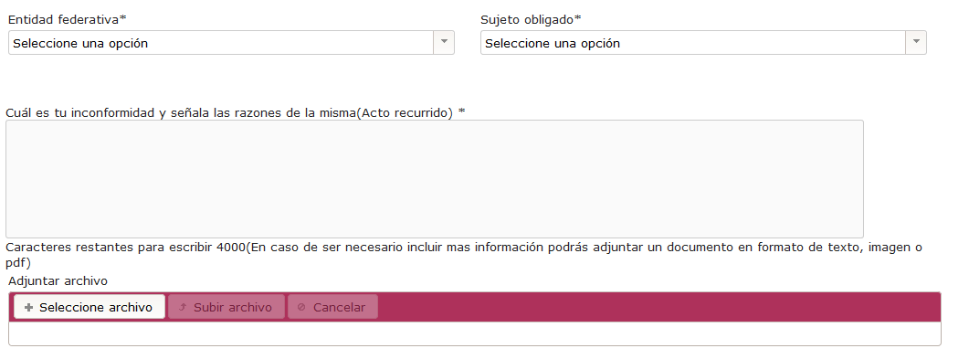
Plataforma Nacional de Transparencia Sistema de Comunicación entre Organismos Garantes y Sujetos Obligados
Registro del recurso de revisión (5)
Datos del recurso de revisión

Slide 55
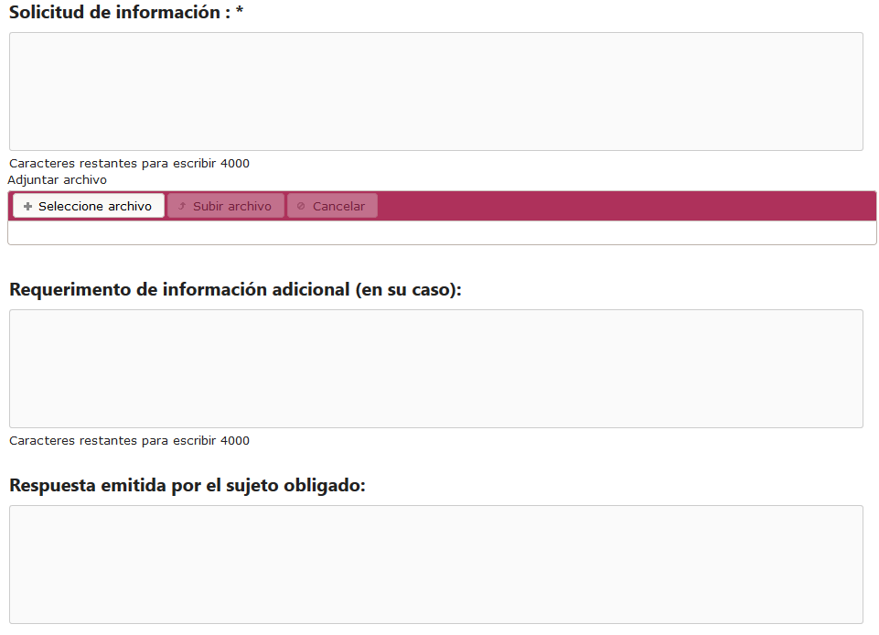
Plataforma Nacional de Transparencia Sistema de Comunicación entre Organismos Garantes y Sujetos Obligados
Registro del recurso de revisión (6)
Registro de datos de la solicitud

Slide 56
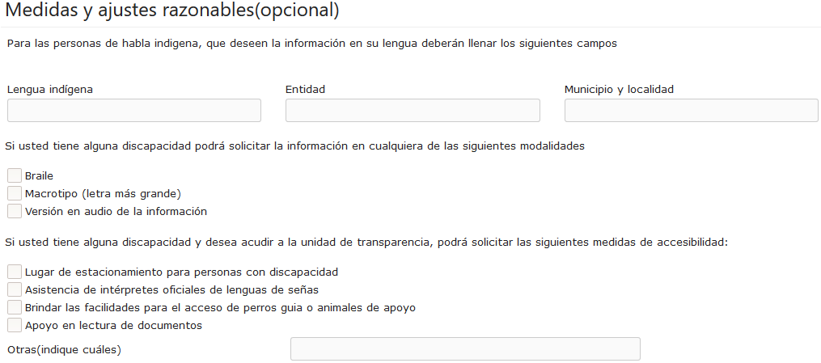
Plataforma Nacional de Transparencia Sistema de Comunicación entre Organismos Garantes y Sujetos Obligados
Registro del recurso de revisión (7)

Slide 57
Plataforma Nacional de Transparencia Sistema de Comunicación entre Organismos Garantes y Sujetos Obligados
Proceso general
Recepción de recursos de revisión
Sustanciación y resolución
Revisión, gestión de firmado y notificación de la resolución
Asuntos Jurídicos
Ponencia
Asuntos Jurídicos

Slide 58
Plataforma Nacional de Transparencia Sistema de Comunicación entre Organismos Garantes y Sujetos Obligados
Proceso general desglosado
Asuntos Jurídicos
Recepción de recursos de revisión
Revisión, gestión de firmado y notificación de la resolución
Recepción
Turnado
Registrar información del Pleno
Registro de la resolución firmada
Notificación de la resolución
Envío de entrada y acuerdo
Ponencia
Sustanciación y resolución
Admite
Notificación a los involucrados
Preparación de Proyectos de resolución
Previene
Desahogo
Recepción de manifestaciones y alegatos
Desecha
Sujeto
Obligado
Envío de manifestaciones y alegatos
Recibe notificación de la resolución

Slide 59
Plataforma Nacional de Transparencia Sistema de Comunicación entre Organismos Garantes y Sujetos Obligados
Pasos generales
del procedimiento
0. Recepción del recurso de revisión
1. Turnar
2. Envío de entrada y acuerdo
3. Admitir / Prevenir / Desechar
4. Preparación del proyecto de resolución
5. Registrar información del Pleno
6. Registro de la resolución firmada
7. Notificación de la resolución

Slide 60
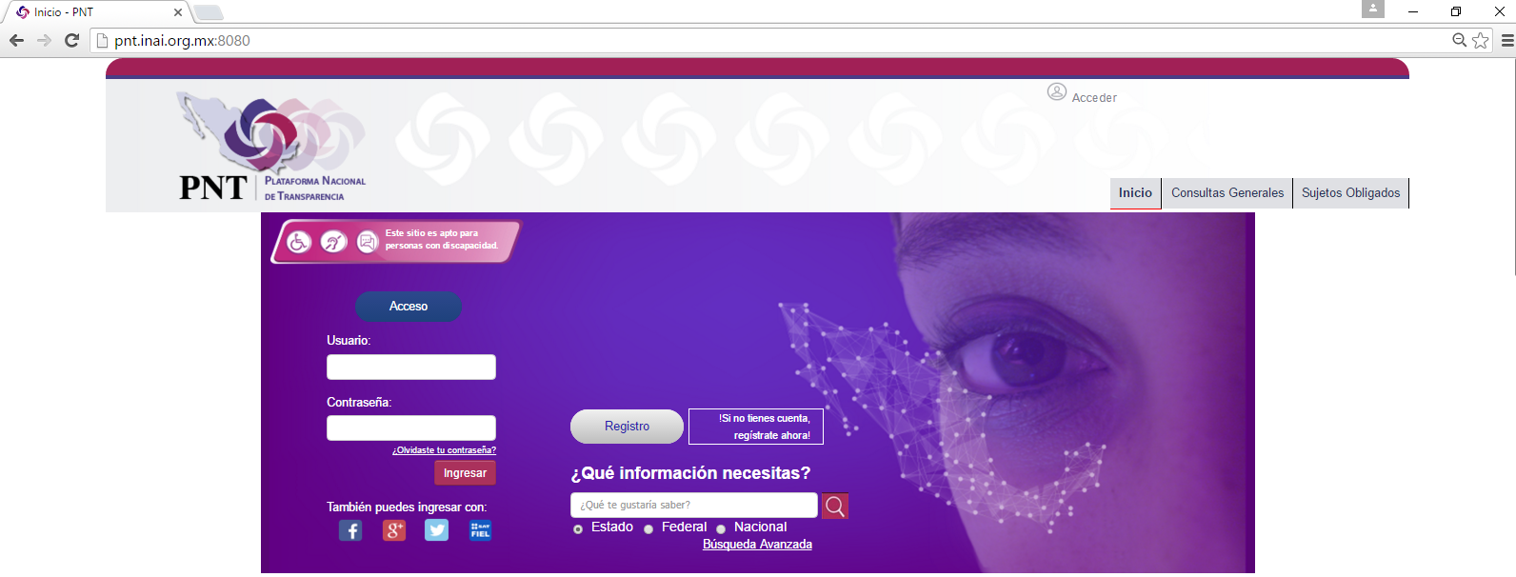
Plataforma Nacional de Transparencia Sistema de Comunicación entre Organismos Garantes y Sujetos Obligados
0. Recepción del recurso de revisión (1)
Instalaciones INAI

Slide 61
Plataforma Nacional de Transparencia Sistema de Comunicación entre Organismos Garantes y Sujetos Obligados
0. Recepción del recurso de revisión (2)
Asuntos Jurídicos

Slide 62
Plataforma Nacional de Transparencia Sistema de Comunicación entre Organismos Garantes y Sujetos Obligados
1. Turnar (1)
Funcionalidad principal:
Visualizar recursos registrados.
Turnar recursos a comisionados.
Se asigna el número de expediente.
Se genera documento Turno.
Indicar comisionados disponibles para turnado.
Asuntos Jurídicos

Slide 63
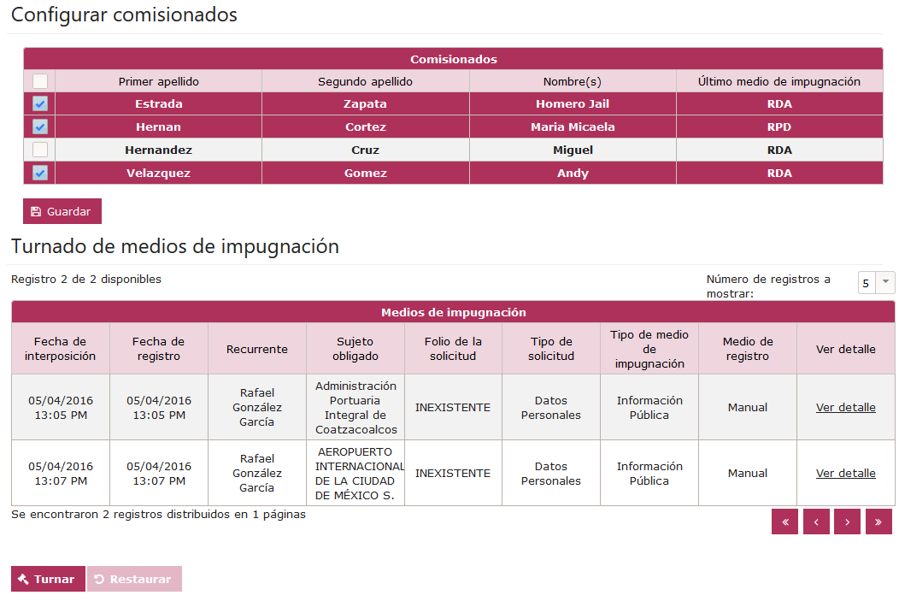
Plataforma Nacional de Transparencia Sistema de Comunicación entre Organismos Garantes y Sujetos Obligados
1. Turnar (2)
Asuntos Jurídicos

Slide 64
Plataforma Nacional de Transparencia Sistema de Comunicación entre Organismos Garantes y Sujetos Obligados
2. Envío de entrada y acuerdo (1)
Funcionalidad principal:
Integrar expediente del recurso de revisión.
Enviar a Ponencia.
Asuntos Jurídicos

Slide 65
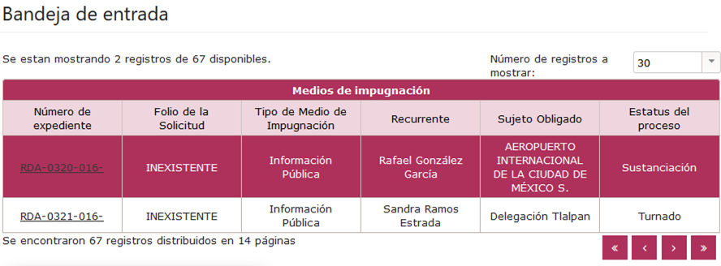
Plataforma Nacional de Transparencia Sistema de Comunicación entre Organismos Garantes y Sujetos Obligados
2. Envío de entrada y acuerdo (2)
Selección medio de impugnación
Asuntos Jurídicos

Slide 66
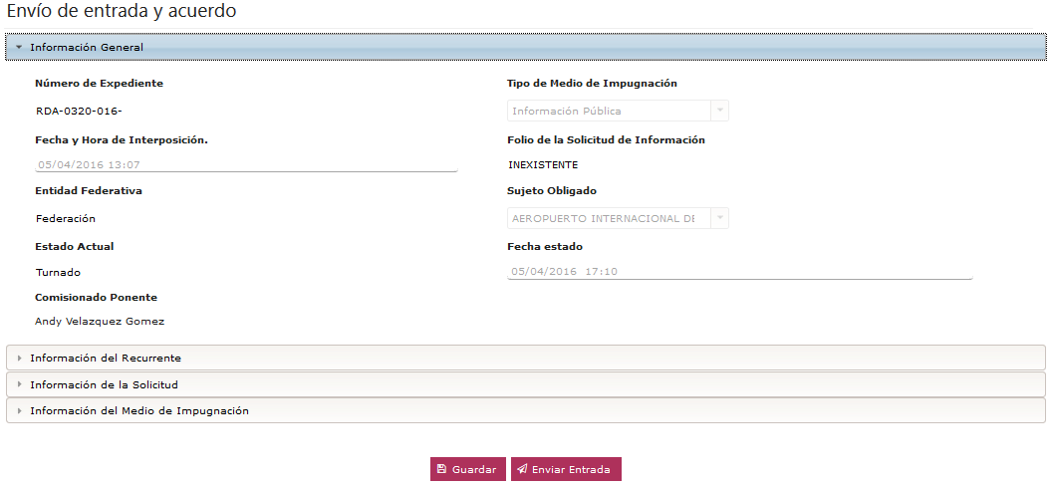
Plataforma Nacional de Transparencia Sistema de Comunicación entre Organismos Garantes y Sujetos Obligados
2. Envío de entrada y acuerdo (3)
Información general
Asuntos Jurídicos

Slide 67
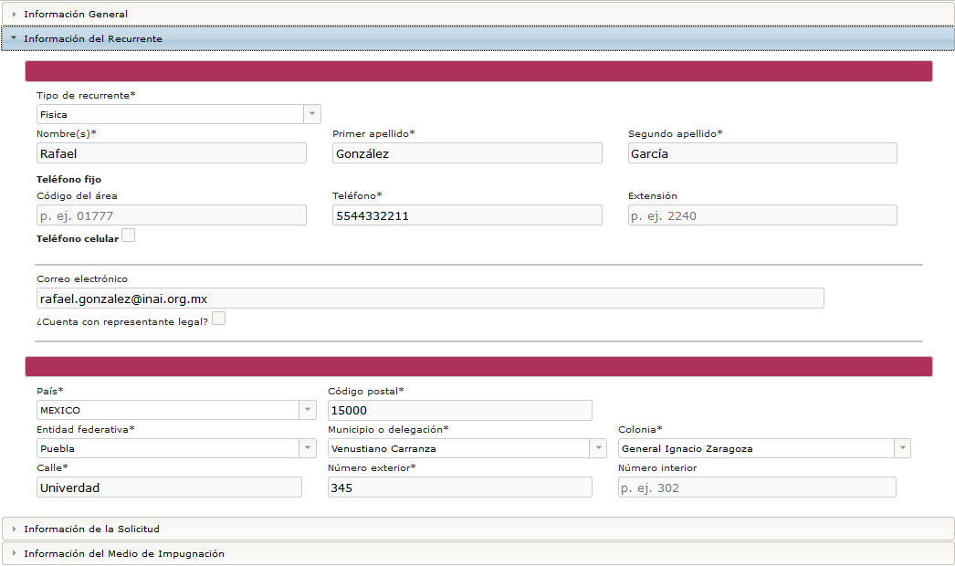
Plataforma Nacional de Transparencia Sistema de Comunicación entre Organismos Garantes y Sujetos Obligados
2. Envío de entrada y acuerdo (4)
Información del recurrente (1)
Asuntos Jurídicos

Slide 68
Plataforma Nacional de Transparencia Sistema de Comunicación entre Organismos Garantes y Sujetos Obligados
2. Envío de entrada y acuerdo (5)
Información del recurrente (2)
Asuntos Jurídicos

Slide 69
Plataforma Nacional de Transparencia Sistema de Comunicación entre Organismos Garantes y Sujetos Obligados
2. Envío de entrada y acuerdo (6)
Información de la solicitud (1)
Asuntos Jurídicos

Slide 70
Plataforma Nacional de Transparencia Sistema de Comunicación entre Organismos Garantes y Sujetos Obligados
2. Envío de entrada y acuerdo (7)
Información de la solicitud (2)
Asuntos Jurídicos

Slide 71
Plataforma Nacional de Transparencia Sistema de Comunicación entre Organismos Garantes y Sujetos Obligados
2. Envío de entrada y acuerdo (8)
Información del medio de impugnación (1)
Asuntos Jurídicos

Slide 72
Plataforma Nacional de Transparencia Sistema de Comunicación entre Organismos Garantes y Sujetos Obligados
2. Envío de entrada y acuerdo (9)
Información del medio de impugnación (2)
Asuntos Jurídicos

Slide 73
Plataforma Nacional de Transparencia Sistema de Comunicación entre Organismos Garantes y Sujetos Obligados
2. Envío de entrada y acuerdo (10)
Información del medio de impugnación (3)
Asuntos Jurídicos

Slide 74
Plataforma Nacional de Transparencia Sistema de Comunicación entre Organismos Garantes y Sujetos Obligados
2. Envío de entrada y acuerdo (11)
Información del medio de impugnación (4)
Asuntos Jurídicos

Slide 75
Plataforma Nacional de Transparencia Sistema de Comunicación entre Organismos Garantes y Sujetos Obligados
3. Admitir / Prevenir / Desechar (1)
Funcionalidad principal:
Indicar si el recurso cumple con los requisitos para ser admitido.
Se generan acuerdos correspondientes.
Se envían notificaciones a involucrados.
3.1 Envío de Alegatos y Manifestaciones
Funcionalidad principal:
Proporcionar alegatos dentro del plazo.
El sistema enviará un correo electrónico al proyectista responsable del recurso de revisión, cuando se proporcione dicha información.
3.2 Registrar si la prevención fue desahogada
3.2.1 Adjuntar respuesta de la prevención
Funcionalidad principal:
Evaluar el desahogo de la prevención al recurrente.
Ponencia
Sujeto
Obligado
Ponencia

Slide 76
Plataforma Nacional de Transparencia Sistema de Comunicación entre Organismos Garantes y Sujetos Obligados
3. Admitir / Prevenir / Desechar (2)
Ponencia

Slide 77
Plataforma Nacional de Transparencia Sistema de Comunicación entre Organismos Garantes y Sujetos Obligados
3. Admitir / Prevenir / Desechar (3)
Envío de Alegatos y Manifestaciones
Sujeto
Obligado

Slide 78
Plataforma Nacional de Transparencia Sistema de Comunicación entre Organismos Garantes y Sujetos Obligados
3. Admitir / Prevenir / Desechar (4)
Registrar si la prevención fue desahogada
Ponencia

Slide 79
Plataforma Nacional de Transparencia Sistema de Comunicación entre Organismos Garantes y Sujetos Obligados
3. Admitir / Prevenir / Desechar (5)
Adjuntar respuesta de la prevención
Ponencia

Slide 80
Plataforma Nacional de Transparencia Sistema de Comunicación entre Organismos Garantes y Sujetos Obligados
4. Preparación del proyecto de resolución (1)
Funcionalidad principal:
Sustanciar el recurso de revisión.
Presentar el proyecto de resolución al Pleno.
Ponencia

Slide 81
Plataforma Nacional de Transparencia Sistema de Comunicación entre Organismos Garantes y Sujetos Obligados
4. Preparación del proyecto de resolución (2)
Ponencia

Slide 82
Plataforma Nacional de Transparencia Sistema de Comunicación entre Organismos Garantes y Sujetos Obligados
4. Preparación del proyecto de resolución (3)
Desechamiento (1)
Ponencia

Slide 83
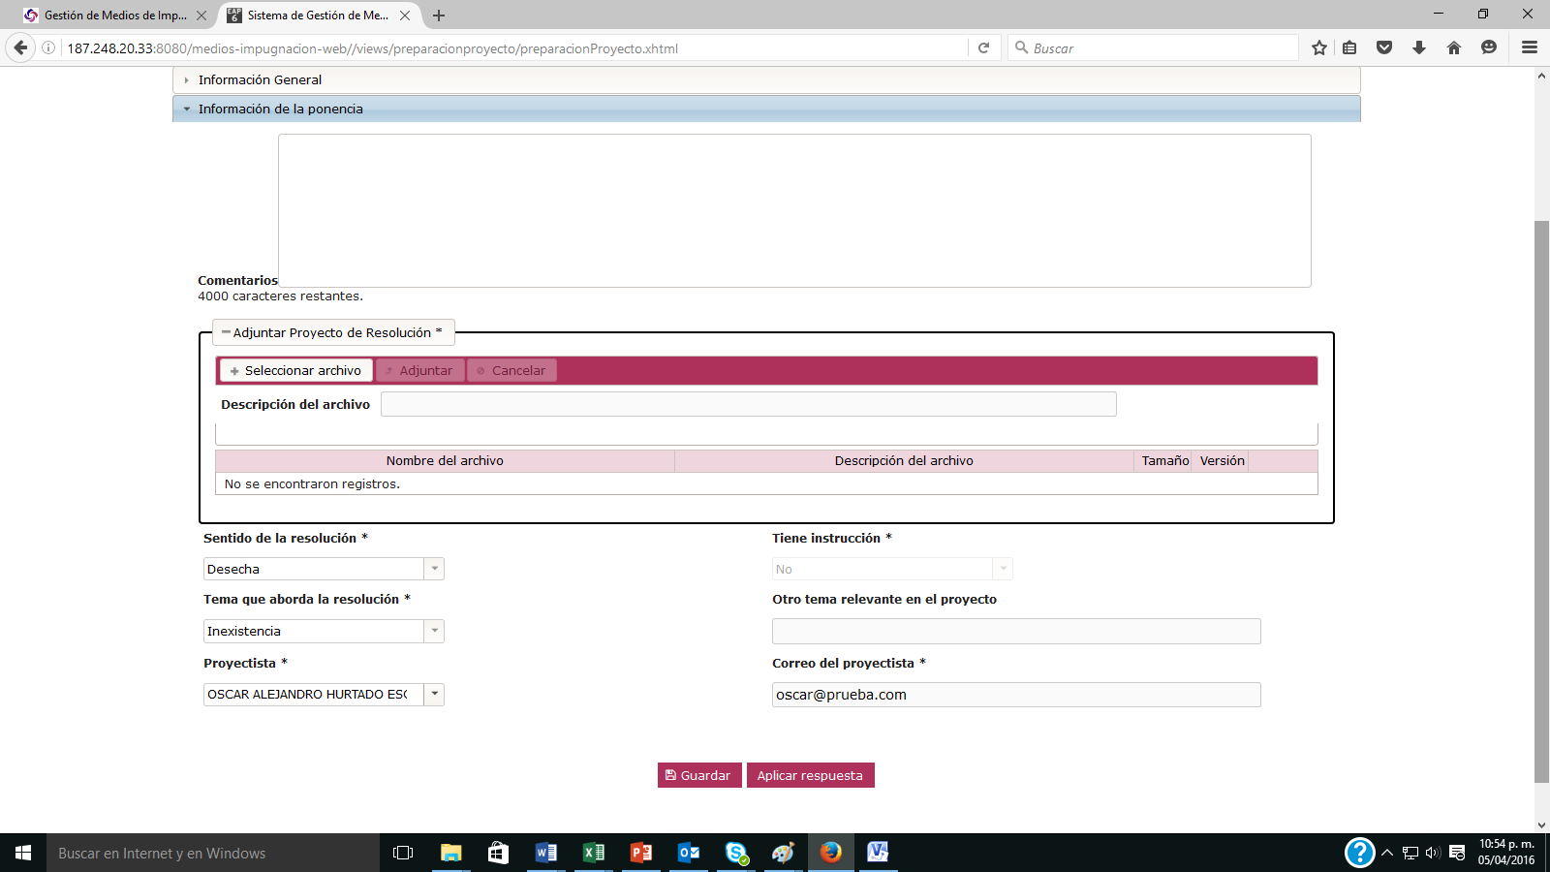
Plataforma Nacional de Transparencia Sistema de Comunicación entre Organismos Garantes y Sujetos Obligados
4. Preparación del proyecto de resolución (3)
Desechamiento (2)
Ponencia

Slide 84
Plataforma Nacional de Transparencia Sistema de Comunicación entre Organismos Garantes y Sujetos Obligados
5. Registrar información del Pleno (1)
Funcionalidad principal:
Se registran los acuerdos de la sesión del Pleno.
Registrar los votos disidentes y particulares.
Se puede diferir el proyecto de resolución.
5.1 Admitir por acuerdo del Pleno
Es posible admitir por acuerdo del Pleno, los casos desechados.
Asuntos Jurídicos

Slide 85
Plataforma Nacional de Transparencia Sistema de Comunicación entre Organismos Garantes y Sujetos Obligados
5. Registrar información del Pleno (2)
Asuntos Jurídicos

Slide 86
Plataforma Nacional de Transparencia Sistema de Comunicación entre Organismos Garantes y Sujetos Obligados
5. Registrar información del Pleno (3)
Asuntos Jurídicos

Slide 87
Plataforma Nacional de Transparencia Sistema de Comunicación entre Organismos Garantes y Sujetos Obligados
6. Registro de la resolución firmada (1)
Funcionalidad principal:
Se registra el seguimiento de la firma de la resolución, por los comisionados asistentes a la sesión del Pleno donde fue votada la resolución.
6.1 Resolución en firma por observaciones
Funcionalidad principal:
Se hace seguimiento de la firma de la resolución.
6.2 Notificación de la resolución al Sujeto Obligado
Funcionalidad principal:
Se agrega la resolución correspondiente.
Asuntos Jurídicos

Slide 88
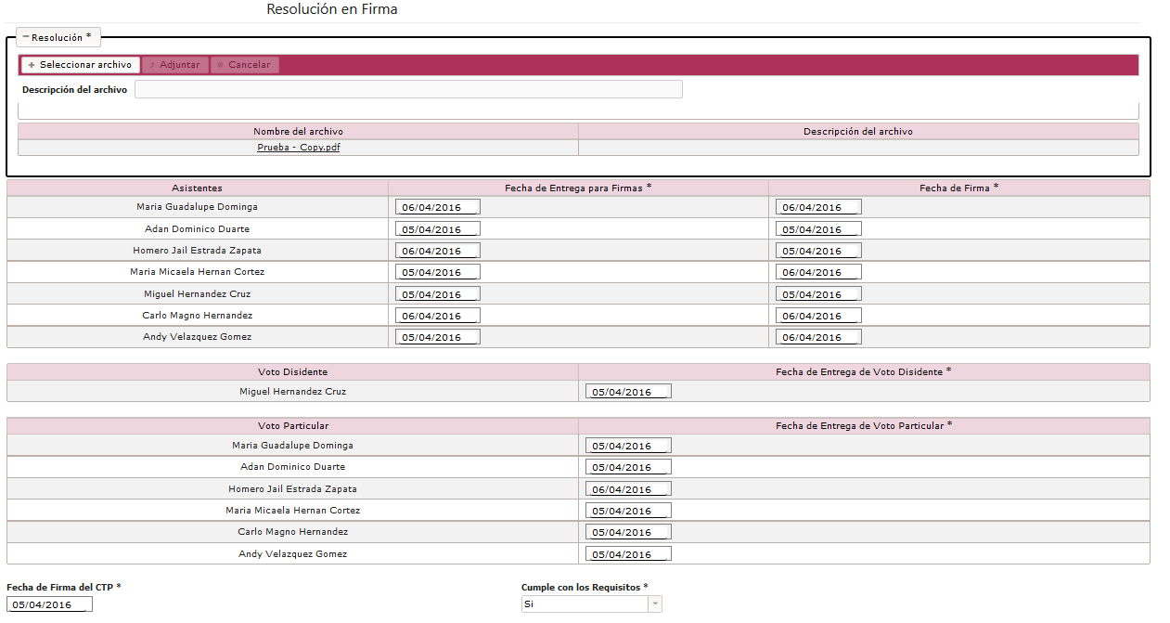
Plataforma Nacional de Transparencia Sistema de Comunicación entre Organismos Garantes y Sujetos Obligados
6. Registro de la resolución firmada (2)
Asuntos Jurídicos

Slide 89
Plataforma Nacional de Transparencia Sistema de Comunicación entre Organismos Garantes y Sujetos Obligados
6. Registro de la resolución firmada (3)
Asuntos Jurídicos

Slide 90
Plataforma Nacional de Transparencia Sistema de Comunicación entre Organismos Garantes y Sujetos Obligados
6. Registro de la resolución firmada (4)
Resolución en firma por observaciones (1)
Asuntos Jurídicos

Slide 91
Plataforma Nacional de Transparencia Sistema de Comunicación entre Organismos Garantes y Sujetos Obligados
6. Registro de la resolución firmada (5)
Resolución en firma por observaciones (2)
Asuntos Jurídicos

Slide 92
Plataforma Nacional de Transparencia Sistema de Comunicación entre Organismos Garantes y Sujetos Obligados
7. Notificación de la resolución
Funcionalidad principal:
Visualizar la resolución emitida por el Instituto.
Sujeto
Obligado

Slide 93
Plataforma Nacional de Transparencia Sistema de Comunicación entre Organismos Garantes y Sujetos Obligados
Subprocesos de apoyo
1. Acumulación
2. Ampliación
3. Audiencia
4. Envío de información
5. Manifestaciones y alcances
6. Requerimiento de alcances
7. Notificar por otro medio

Slide 94
Plataforma Nacional de Transparencia Sistema de Comunicación entre Organismos Garantes y Sujetos Obligados
1. Acumulación
Funcionalidad principal:
Es posible integrar a un medio de impugnación, uno o más números de expedientes relacionados, para ser tratado como un único caso.
El sistema envía un correo electrónico al responsable al interior de la ponencia con el resultado de su solicitud de acumulación.
2. Ampliación
Funcionalidad principal:
Es posible indicar para un medio de impugnación, un periodo de ampliación de plazo para la emisión de la resolución con previo acuerdo del Pleno.
Ponencia
Asuntos Jurídicos
Ponencia

Slide 95
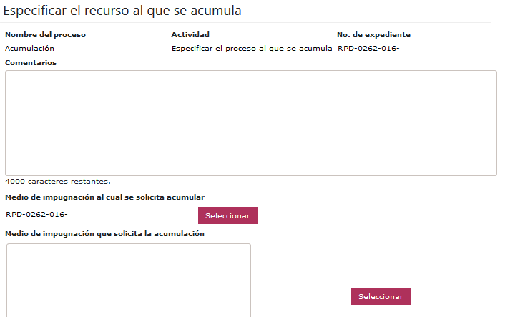
Plataforma Nacional de Transparencia Sistema de Comunicación entre Organismos Garantes y Sujetos Obligados
1. Acumulación – Crear solicitud (1)
Ponencia

Slide 96
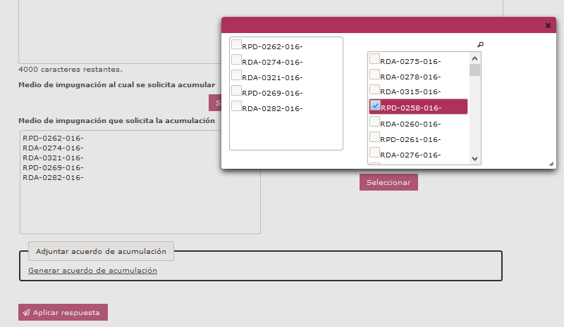
Plataforma Nacional de Transparencia Sistema de Comunicación entre Organismos Garantes y Sujetos Obligados
1. Acumulación – Crear solicitud (2)
Ponencia

Slide 97
Plataforma Nacional de Transparencia Sistema de Comunicación entre Organismos Garantes y Sujetos Obligados
2. Ampliación (1)
Creación de acuerdo
Ponencia

Slide 98
Plataforma Nacional de Transparencia Sistema de Comunicación entre Organismos Garantes y Sujetos Obligados
2. Ampliación (2)
Registrar (1)
Ponencia

Slide 99
Plataforma Nacional de Transparencia Sistema de Comunicación entre Organismos Garantes y Sujetos Obligados
2. Ampliación (3)
Registrar (2)
Ponencia

Slide 100
Plataforma Nacional de Transparencia Sistema de Comunicación entre Organismos Garantes y Sujetos Obligados
2. Ampliación (4)
Firmar (1)
Ponencia

Slide 101
Plataforma Nacional de Transparencia Sistema de Comunicación entre Organismos Garantes y Sujetos Obligados
2. Ampliación (5)
Observaciones (5)
Ponencia

Slide 102
Plataforma Nacional de Transparencia Sistema de Comunicación entre Organismos Garantes y Sujetos Obligados
3. Audiencia
Funcionalidad principal:
Es posible solicitar audiencia a los involucrados del medio de impugnación (sujeto obligado, recurrente, terceros interesados), para que proporcionen información que contribuya a la sustanciación del recurso.
4. Envío de información
Funcionalidad principal:
Se puede enviar información que se considere necesaria a los involucrados del medio de impugnación (sujeto obligado, recurrente, terceros interesados).
Ponencia
Ponencia

Slide 103
Plataforma Nacional de Transparencia Sistema de Comunicación entre Organismos Garantes y Sujetos Obligados
5. Manifestaciones y alcances
Funcionalidad principal:
El sujeto obligado y/o el tercero interesado puede enviar información que consideren necesaria para la resolución del medio de impugnación.
El sistema enviará un correo electrónico al proyectista responsable del recurso de revisión, cuando se proporcione dicha información.
6. Requerimiento de alcances
Funcionalidad principal:
Es posible requerir información, que contribuya a la resolución del medio de impugnación, al sujeto obligado y/o tercero interesado.
Ponencia
Ponencia

Slide 104
Plataforma Nacional de Transparencia Sistema de Comunicación entre Organismos Garantes y Sujetos Obligados
7. Notificar por otro medio (2)
Funcionalidad principal:
Cuando los involucrados del recurso de revisión hayan proporcionado incorrectamente su correo electrónico o bien, éste haya sido omitido. Es posible indicar las notificaciones que hayan sido realizadas por otro medio para comunicarle los aspectos más importantes del proceso.
Asuntos Jurídicos
Ponencia

Slide 105
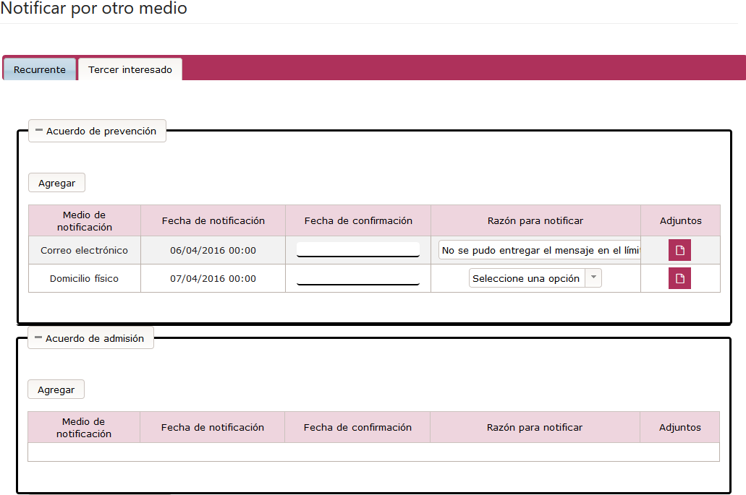
Plataforma Nacional de Transparencia Sistema de Comunicación entre Organismos Garantes y Sujetos Obligados
7. Notificar por otro medio (2)
Recurrente (1)
Asuntos Jurídicos
Ponencia

Slide 106
Plataforma Nacional de Transparencia Sistema de Comunicación entre Organismos Garantes y Sujetos Obligados
7. Notificar por otro medio (3)
Tercero interesado (2)

Slide 107
Plataforma Nacional de Transparencia Sistema de Comunicación entre Organismos Garantes y Sujetos Obligados
Otras funcionalidades importantes (1)
El sistema genera las plantillas de los principales acuerdos del proceso.
Las notificaciones al recurrente se realizan primordialmente a través del correo electrónico y con mensajes mediante su cuenta en la Plataforma.
Las notificaciones principales para el sujeto obligado y el tercero interesado (que sea un sujeto obligado), se realizan a través de la Plataforma.

Slide 108
Plataforma Nacional de Transparencia Sistema de Comunicación entre Organismos Garantes y Sujetos Obligados
Otras funcionalidades importantes (2)
Plantillas de documentos (1)

Slide 109
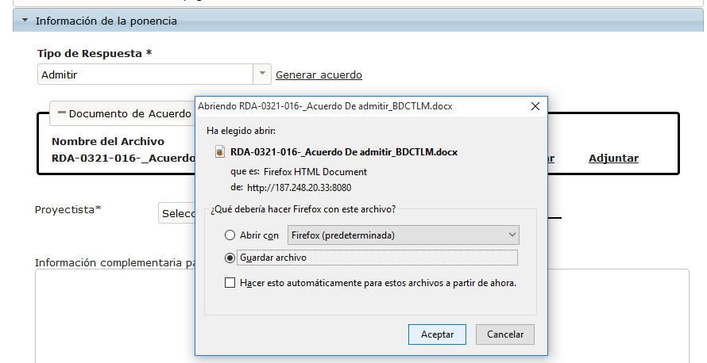
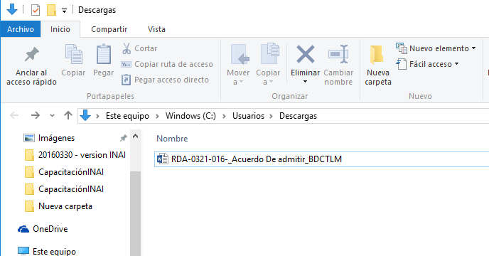
Plataforma Nacional de Transparencia Sistema de Comunicación entre Organismos Garantes y Sujetos Obligados
Otras funcionalidades importantes (3)
Plantillas de documentos (2)

Slide 110
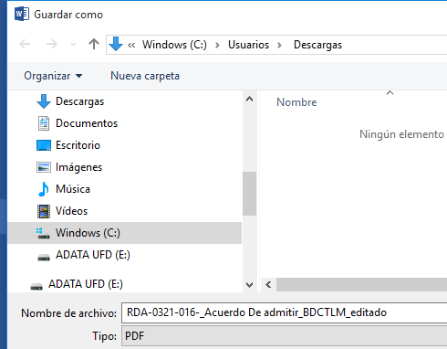
Plataforma Nacional de Transparencia Sistema de Comunicación entre Organismos Garantes y Sujetos Obligados
Otras funcionalidades importantes (4)
Plantillas de documentos (3)

Slide 111
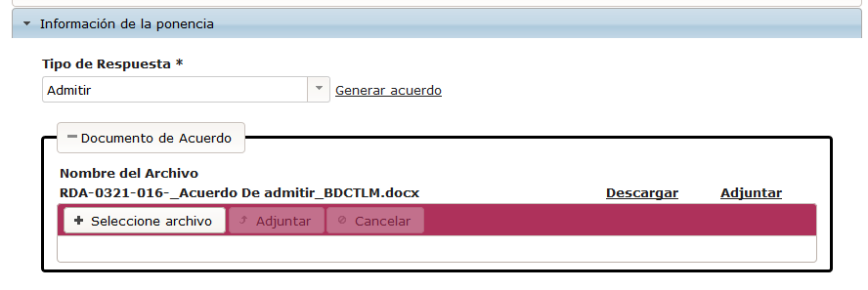
Plataforma Nacional de Transparencia Sistema de Comunicación entre Organismos Garantes y Sujetos Obligados
Otras funcionalidades importantes (5)
Plantillas de documentos (4)

Slide 112
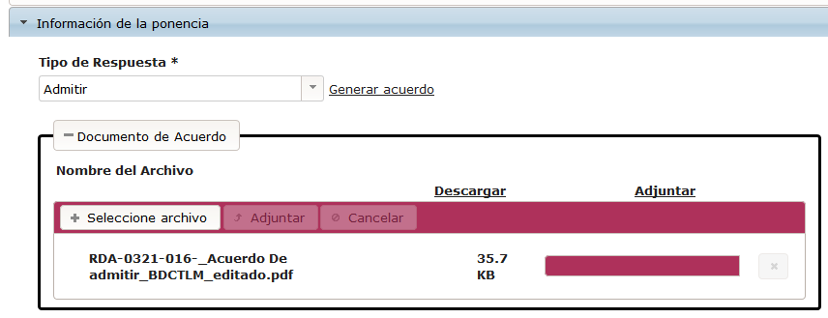
Plataforma Nacional de Transparencia Sistema de Comunicación entre Organismos Garantes y Sujetos Obligados
Otras funcionalidades importantes (6)
Plantillas de documentos (5)

Slide 113
Plataforma Nacional de Transparencia Sistema de Comunicación entre Organismos Garantes y Sujetos Obligados
Proceso de comunicado (1)
Establece la comunicación entre los órganos garantes y sujetos obligados.
1. Acciones
Funcionalidad principal:
Creación de comunicados.
Visualización de comunicados mediante bandejas.
2. Administración
Funcionalidad principal:
Administración de grupos.
3. Consultas
Funcionalidad principal:
Reportes.
Sujeto
Obligado
Unidad
Administrativa

Slide 114
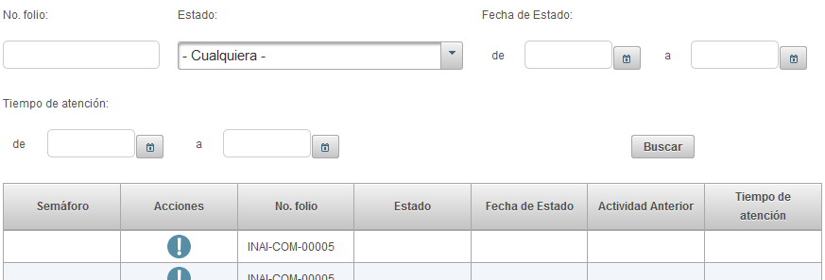
Plataforma Nacional de Transparencia Sistema de Comunicación entre Organismos Garantes y Sujetos Obligados
Proceso comunicados (2)
Bandeja de entrada
Unidad
Administrativa

Slide 115
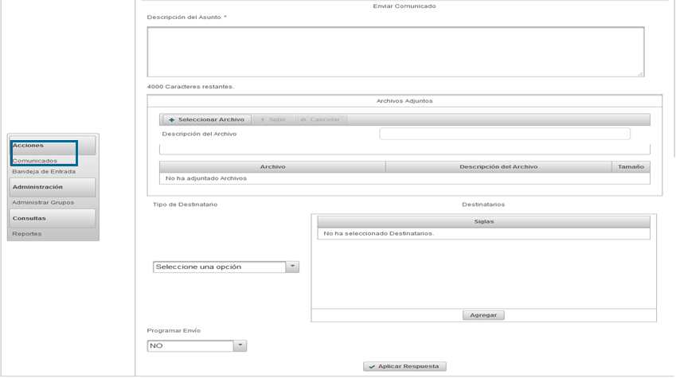
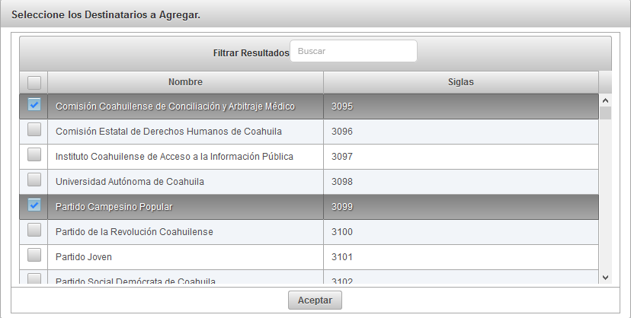
Plataforma Nacional de Transparencia Sistema de Comunicación entre Organismos Garantes y Sujetos Obligados
Proceso de comunicado (3)
Enviar comunicado (1)
Unidad
Administrativa

Slide 116
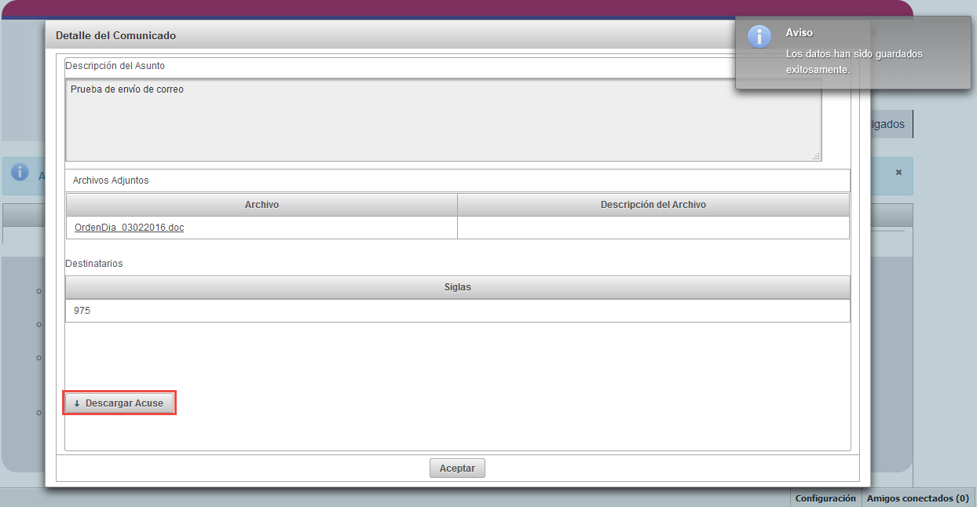
Plataforma Nacional de Transparencia Sistema de Comunicación entre Organismos Garantes y Sujetos Obligados
Proceso de comunicado (4)
Enviar comunicado (2)
Unidad
Administrativa

Slide 117
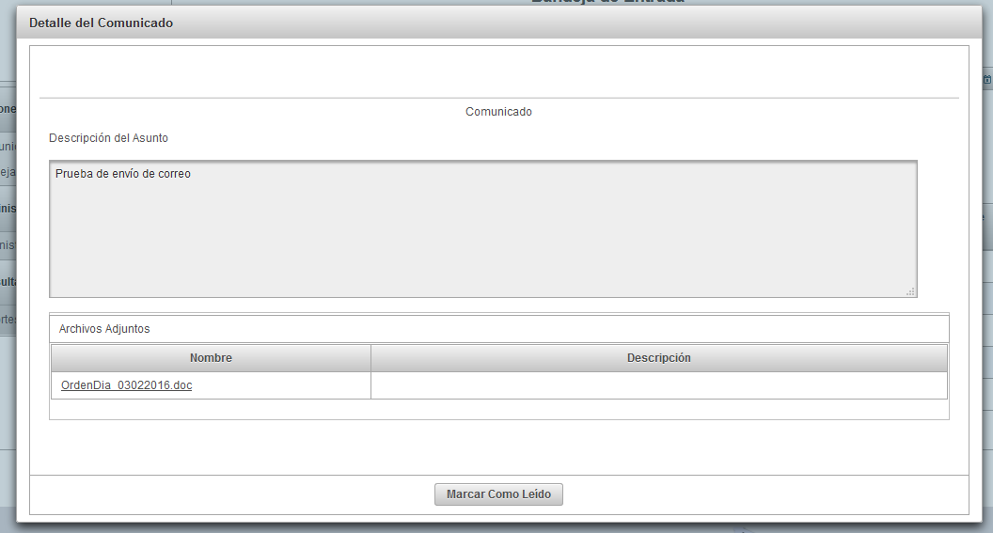
Plataforma Nacional de Transparencia Sistema de Comunicación entre Organismos Garantes y Sujetos Obligados
Proceso de comunicado (5)
Recepción del comunicado (3)
Sujeto
Obligado

Slide 118
Plataforma Nacional de Transparencia Sistema de Comunicación entre Organismos Garantes y Sujetos Obligados
Proceso de comunicado (6)
Reportes
Unidad
Administrativa

Slide 119
Plataforma Nacional de Transparencia
Sistema de Portales de Obligaciones de Transparencia

Slide 120
Plataforma Nacional de Transparencia
Para ingresar a este sistema proporcione su nombre de usuario y contraseña, y de clic sobre la sección marcada con la flecha verde.

Slide 121
Plataforma Nacional de Transparencia Sistema de Portales de Obligaciones de Transparencia
Página principal

Slide 122
Plataforma Nacional de Transparencia Sistema de Portales de Obligaciones de Transparencia
INAI
El INAI será el administrador general del sistema y tendrá la responsabilidad de registrar a las 32 entidades federativas y a la federación, así como, de proporcionarles usuarios y contraseñas.
Tareas del INAI

Slide 123
Plataforma Nacional de Transparencia Sistema de Portales de Obligaciones de Transparencia
INAI
El INAI registrará la estructura relacionada con la Ley General (Normatividad, artículos, fracciones e incisos).
El INAI registrará los formatos relacionados con las obligaciones de transparencia establecidas en la Ley General y de acuerdo a los lineamientos correspondientes aprobados por el Sistema Nacional de Transparencia.
Tareas del INAI

Slide 124
Plataforma Nacional de Transparencia Sistema de Portales de Obligaciones de Transparencia
Heredar
configuración
general
Heredar configuración general de obligaciones de transparencia
Administrar normatividad
Realizar adecuaciones de acuerdo a normatividad local
Administrar formatos
Realizar adecuaciones de acuerdo a normatividad local
Administrar sujetos obligados
Realizar adecuaciones de acuerdo a normatividad local
Asignar formatos a sujetos obligados
Asignación SO
Administrar temas
Registrar temas y subtemas
Organismo Garante
Configuración

Slide 125
Plataforma Nacional de Transparencia Sistema de Portales de Obligaciones de Transparencia
Organismo Garante
Cada una de las Entidades Federativas tendrá que realizar las tareas correspondientes que le permitan heredar la configuración de obligaciones de transparencia establecidas en la normatividad general, estas acciones crearán una estructura de normatividad y formatos alineados a la Ley General.
Configuración

Slide 126
Plataforma Nacional de Transparencia Sistema de Portales de Obligaciones de Transparencia
Organismo Garante
Las entidades federativas podrán administrar la normatividad heredada, a través de la opción de “Configuración de normatividad>Configurar estructura”, aquí podrán realizar sus adecuaciones derivadas de la normatividad local.
Configuración

Slide 127
Plataforma Nacional de Transparencia Sistema de Portales de Obligaciones de Transparencia
Organismo Garante
Al seleccionar de la lista rotulada como “Tipo de Estructura” la opción “Vigente”, se mostrará la normatividad con la que esta trabajando actualmente el organismo garante en el sistema.
Configuración

Slide 128
Plataforma Nacional de Transparencia Sistema de Portales de Obligaciones de Transparencia
Organismo Garante
En caso, de que se requiera trabajar con una normatividad de manera paralela y que esta no este disponible para las personas, será necesario seleccionar de la lista rotulada como “Tipo de Estructura” la opción “Temporal”.
Configuración

Slide 129
Plataforma Nacional de Transparencia Sistema de Portales de Obligaciones de Transparencia
Organismo Garante
Una normatividad temporal permite registrar una estructura de manare paralela a la vigente, en esta estructura se podrán registrar artículos, fracciones e incisos sin que se vea afectada la estructura vigente.
Configuración

Slide 130
Plataforma Nacional de Transparencia Sistema de Portales de Obligaciones de Transparencia
Organismo Garante
Esta opción permite realizar la administración de los formatos registrados en el sistema, agregar, modificar y dar de baja.
Configuración

Slide 131
Plataforma Nacional de Transparencia Sistema de Portales de Obligaciones de Transparencia
Organismo Garante
Al momento de agregar un formato, el sistema pregunta si se quiere crear un formato tomando como base uno existente o partir totalmente de cero, esta opción agiliza la creación de formatos cuando estos son similares.
Configuración

Slide 132
Plataforma Nacional de Transparencia Sistema de Portales de Obligaciones de Transparencia
Organismo Garante
Al momento de registrar un formato se deberá elegir, la normatividad, el artículo, la fracción y el inciso al que pertenece, además de proporcionar información como periodo de actualización y número máximo de registros.
Configuración

Slide 133
Plataforma Nacional de Transparencia Sistema de Portales de Obligaciones de Transparencia
Organismo Garante
Cada formato esta conformado por campos, para administrar los campos deberá dar clic sobre el ícono de la última columna de la tabla que se muestra en la imagen y que representa un engrane.
Configuración

Slide 134
Plataforma Nacional de Transparencia Sistema de Portales de Obligaciones de Transparencia
Organismo Garante
Los diferentes campos que conforman un formato podrán ser modificados o borrados, en caso de requerirse de un campo adicional en el formato, el usuario deberá dar clic sobre el botón rotulado con la palabra “Agregar”.
Configuración

Slide 135
Plataforma Nacional de Transparencia Sistema de Portales de Obligaciones de Transparencia
Organismo Garante
Son diversos los atributos con los que se puede configurar un campo, el tipo, la etiqueta, el instructivo de llenado, si es requerido o no, si se muestra como resultado de una consulta, si forma parte de los criterios de filtrado, entre otros. El sistema cuenta con 11 tipos de campo.
Configuración

Slide 136
Plataforma Nacional de Transparencia Sistema de Portales de Obligaciones de Transparencia
Organismo Garante
Para editar los atributos de algún campo, sólo se requerirá de dar clic sobre el ícono que representan un lápiz.
Configuración

Slide 137
Plataforma Nacional de Transparencia Sistema de Portales de Obligaciones de Transparencia
Organismo Garante
Para cambiar el orden en el que serán mostrados y almacenados los campos en un formato, únicamente deberá tomar la fila del campo deseado y colocarlo en la posición correcta.
Configuración

Slide 138
Plataforma Nacional de Transparencia Sistema de Portales de Obligaciones de Transparencia
Organismo Garante
Para descargar el documento MS Excel relacionado con el formato de interés, deberá dar clic sobre el icono que representa una hoja con una x.
Configuración

Slide 139
Plataforma Nacional de Transparencia Sistema de Portales de Obligaciones de Transparencia
Organismo Garante
Para visualizar como será el formulario de captura correspondiente a este formato, de clic sobre el ícono que representa una lupa.
Configuración

Slide 140
Plataforma Nacional de Transparencia Sistema de Portales de Obligaciones de Transparencia
Organismo Garante
Vista preliminar del formulario de captura.
Configuración

Slide 141
Plataforma Nacional de Transparencia Sistema de Portales de Obligaciones de Transparencia
Organismo Garante
A través de un par banderas, se puede indicar que el formato esta listo para integrar datos o que este debe ser publicado.
Configuración

Slide 142
Plataforma Nacional de Transparencia Sistema de Portales de Obligaciones de Transparencia
Organismo Garante
El tipo de dato catálogo es definido por el usuario, este tipo de dato permite manejar información homogénea en los diferentes formatos asignados.
Configuración

Slide 143
Plataforma Nacional de Transparencia Sistema de Portales de Obligaciones de Transparencia
Organismo Garante
El tipo de dato catálogo puede tener tantas opciones como sea necesario.
Configuración

Slide 144
Plataforma Nacional de Transparencia Sistema de Portales de Obligaciones de Transparencia
Organismo Garante
Cada entidad federativa será responsable de administrar su padrón de sujetos obligados.
Configuración

Slide 145
Plataforma Nacional de Transparencia Sistema de Portales de Obligaciones de Transparencia
Organismo Garante
Esta pantalla permite dar de alta un nuevo sujeto obligado.
Configuración

Slide 146
Plataforma Nacional de Transparencia Sistema de Portales de Obligaciones de Transparencia
Organismo Garante
Una vez configurados todos los formatos, los organismos garantes deberán asignarlos a los sujetos obligados (sólo en el caso en el que apliquen).
Configuración

Slide 147
Plataforma Nacional de Transparencia Sistema de Portales de Obligaciones de Transparencia
Organismo Garante
Esta ventana permite seleccionar de los formatos disponibles, aquellos que son aplicables al sujeto obligado.
Configuración

Slide 148
Plataforma Nacional de Transparencia Sistema de Portales de Obligaciones de Transparencia
Sujeto
Obligado
Esta pantalla permite a los sujetos obligados dar de alta, modificar o dar de baja a sus unidades administrativas. Esto con la finalidad de que cada sujeto obligado configure estos tramos de administración como mejor le funcione.
Configuración

Slide 149
Plataforma Nacional de Transparencia Sistema de Portales de Obligaciones de Transparencia
Sujeto
Obligado
Esta pantalla permite dar de alta una nueva unidad administrativa.
Configuración

Slide 150
Plataforma Nacional de Transparencia Sistema de Portales de Obligaciones de Transparencia
Sujeto
Obligado
Esta pantalla permite asociar unidades administrativas con formatos, con la finalidad de que los sujetos obligados habiliten a sus unidades administrativa en la carga de información.
Configuración

Slide 151
Plataforma Nacional de Transparencia Sistema de Portales de Obligaciones de Transparencia
Sujeto
Obligado
Esta ventana permite seleccionar de los formatos disponibles, aquellos que son aplicables a la unidad administrativa.
Configuración

Slide 152
Plataforma Nacional de Transparencia
Formulario web
Documentos de obligaciones en infraestructura del SO
Archivo MS
Excel (xml)
ó
Servicios Web
Carga de información
Mecanismo de carga de información

Slide 153
Plataforma Nacional de Transparencia Sistema de Portales de Obligaciones de Transparencia
Sujeto
Obligado
Unidad
Administrativa
Esta ventana muestra los formatos habilitados para captura de información.
Carga de información

Slide 154
Plataforma Nacional de Transparencia Sistema de Portales de Obligaciones de Transparencia
Sujeto
Obligado
Unidad
Administrativa
Al dar clic sobre la liga se muestra una pantalla con las opciones de captura de información a través de formulario web o archivo de Excel.
Carga de información

Slide 155
Plataforma Nacional de Transparencia Sistema de Portales de Obligaciones de Transparencia
Sujeto
Obligado
Unidad
Administrativa
Formulario de captura.
Carga de información

Slide 156
Plataforma Nacional de Transparencia Sistema de Portales de Obligaciones de Transparencia
Sujeto
Obligado
Unidad
Administrativa
Captura a través de archivo de Excel.
Carga de información

Slide 157
Plataforma Nacional de Transparencia Sistema de Portales de Obligaciones de Transparencia
Sujeto
Obligado
Unidad
Administrativa
Captura a través de archivo de Excel.
Carga de información

Slide 158
Plataforma Nacional de Transparencia
Administración de Usuarios de la PNT

Slide 159
Plataforma Nacional de Transparencia Administración de Usuarios en la PNT
PNT – Administrador General
Usuarios Administradores de Organismos Garantes
…
PNT – Administrador de Organismo Garante
Usuarios Administradores de Sujetos Obligados
Usuarios de Asuntos Jurídicos
Usuarios de Ponencias
…
PNT – Administrador de Sujeto Obligado
Usuarios de Unidades Administrativas
Usuarios Unidad de Enlace
…
PNT – Usuarios de Unidades Administrativas

Slide 160
Plataforma Nacional de Transparencia Administración de Usuarios en la PNT
INAI
Para registrar un usuario proporcione los datos obligatorios y dé clic en el botón rotulado con la palabra “Agregar”
Administración de usuarios

Slide 161
Plataforma Nacional de Transparencia Administración de Usuarios en la PNT
Organismo Garante
Para registrar un usuario proporcione los datos obligatorios y dé clic en el botón rotulado con la palabra “Agregar”
Administración de usuarios

Slide 162
Plataforma Nacional de Transparencia Administración de Usuarios en la PNT
Sujeto
Obligado
Para registrar un usuario proporcione los datos obligatorios y dé clic en el botón rotulado con la palabra “Agregar”
Administración de usuarios

Slide 163
¡Muchas gracias!

